Slide 1

TRƯỜNG TIỂU HỌC GIANG BIÊN
Chào mừng các con đến với tiết học
TOÁN- TUẦN 1

Slide 2
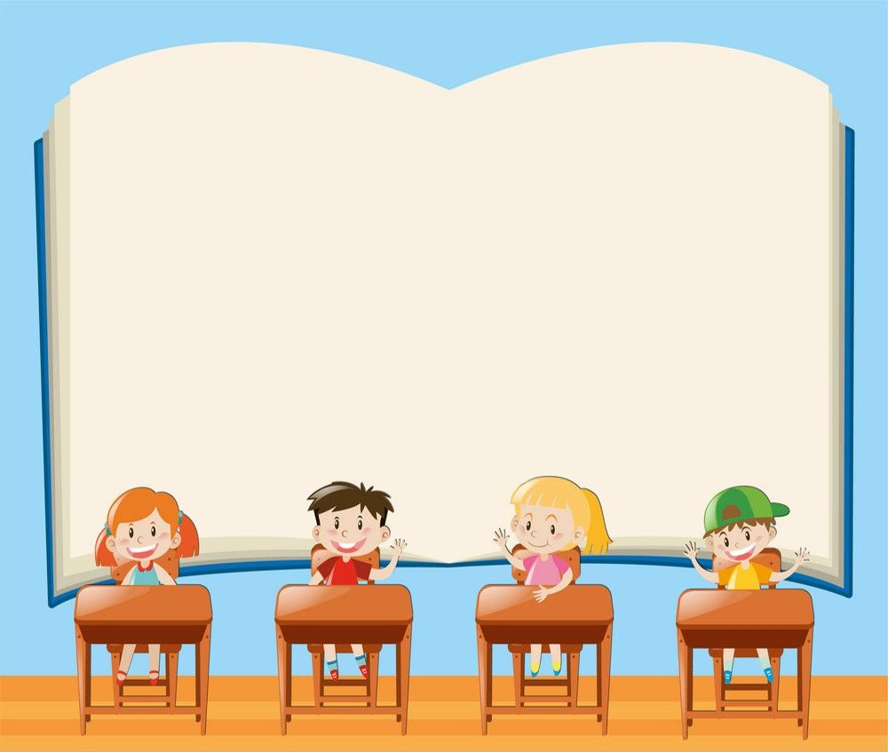
Khởi động

Slide 3
Bài 1. Đọc các số sau:
17; 23; 35; 49; 80; 96
Bài 2. Viết các số sau:
Năm mươi tư:
Sáu mươi ba:
Bảy mươi hai:
54
63
72

Slide 4
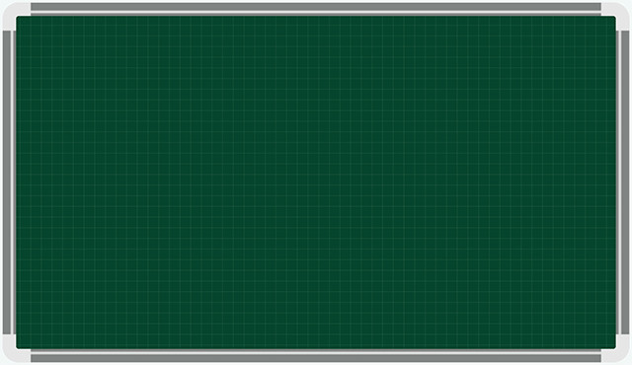
Thứ ngày tháng 9 năm 2021
Toán
Đọc, viết, so sánh các số có ba chữ số

Slide 5
Bài 1. Viết (theo mẫu):
Đọc số | Viết số
Một trăm sáu mươi Một trăm sáu mươi mốt ………………………………………… …………………………………....... Năm trăm năm mươi lăm Sáu trăm linh một | 160 ……… 354 307 ……. ………
161
Ba trăm năm mươi tư
Ba trăm linh bảy
555
601

Slide 6
Bài 1. Viết (theo mẫu):
Đọc số | Viết số
Chín trăm Chín trăm hai mươi hai ………………………………………… …………………………………....... ………………………………………… Một trăm mười một | ……… …… 909 777 365 ………
900
922
Chín trăm linh chín
Bảy trăm bảy mươi bảy
Ba trăm sáu mươi lăm
111

Slide 7
Bài 2. Viết số thích hợp vào ô trống :
312
313
314
316
317
318
a)
310 | 311 |  |  |  | 315 |  |  |  | 319
b)
400 | 399 |  |  |  | 395
398
397
396
394
393
392
391

Slide 8
Bài 3. >, <, = :
>
<
=
303……..330
615……..516
199……..200
30 + 100 …….. 131
410 – 10 …….. 400 + 1
243 …….. 200 + 40 + 3
<
<
>
<
<
=

Slide 9
Bài 4. Khoanh tròn số lớn nhất, gạch chân số nhỏ nhất:
375 ; 421 ; 573 ; 241 ; 735 ; 142

Slide 10
Bài 5. Viết các số 537, 162, 830, 241, 519, 425:
Theo thứ tự từ bé đến lớn
Theo thứ tự từ lớn đến bé.
537
537
537
162
162
162
830
830
830
241
241
241
519
519
519
425
425
425
a) Theo thứ tự từ bé đến lớn:
b) Theo thứ tự từ lớn đến bé:

Slide 11

Trò chơi
Sáu trăm mười lăm
200
Hai trăm
615
Năm trăm mười lăm
515

Slide 12

Trò chơi
410
Chín trăm năm mươi
Bảy trăm năm mươi ba
950
753
Bốn trăm mười

